Slide 2
722 мм
Представляем вашему вниманию новую разработку нашей компании Интерферометр Opto-TL iTP-60 (iTP - intellectual test plate)
Данный прибор предназначен для технологического контроля точности формы полированных оптических поверхностей и измерения радиусов.
457 мм
300 мм

Slide 3
Основные характеристики прибора:
Широкий диапазон измеряемых поверхностей (от 1000 мм СС (вогнутые) до 1000 мм СХ (выпуклые));
Диапазон измеряемых радиусов в базовом варианте от 3 до 250 мм;
Программное обеспечение FastInterf: время обработки 1 кадра порядка 1 секунды
Специальное программное обеспечение для калибровки линейки для измерения радиусов позволяет достигнуть точности измерений до 2 микрон.

Slide 4
Опции прибора

Slide 5
Опции прибора
Возможность проведения контроля в вертикальном положении
(перестройка с одной конфигурации на другую в часа)
Деталь снизу Деталь сверху
(опция)

Slide 6
Опции прибора
Возможность проведения контроля в горизонтальном положении
209 мм
328 мм
244 мм
427 мм

Slide 7
Опции прибора
Широкий выбор эталонных объективов с относительным отверстием от 1:0,67 до 1:13,5
 | Относительное отверстие | Радиус эталонной поверхности, мм | Диаметр эталонной поверхности, мм
Optotl-60-1:0.6CX | 1:0.66 | 19CC | 32
Optotl-60-1:0.67CX | 1:0.67 | 24CC | 36
Optotl-60-1:0.8CX | 1:0.8 | 39CC | 49
Optotl-60-1:1.2CX | 1:1.2 | 70CC | 58
Optotl-60-1:1.8CX | 1:1.8 | 110CC | 59
Optotl-60-1:2.7CX | 1:2.7 | 162CC | 60
Optotl-60-1:4CX | 1:4 | 240CC | 60
Optotl-60-1:6CX | 1:6 | 360CC | 60
Optotl-60-1:9CX | 1:9 | 540CC | 60
Optotl-60-1:12CX | 1:12 | 720CC | 60
Optotl-60-1:15CX | 1:15 | 901CC | 60
Optotl-60-1:3.3CC | 1:3.3 | 200CX | 60
Optotl-60-1:6.6CC | 1:6.6 | 400CX | 60
Optotl-60-1:10CC | 1:10 | 600CX | 60
Optotl-60-1:13.5CC | 1:13.5 | 810CX | 60

Slide 8
Опции прибора
Дополнительный измерительный блок для пологих радиусов до 1 м;
Стол для «сшивки» для расширения апертуры в 2 раза;
Возможность изготовления нестандартных объективов;
Возможность использования нестандартных источников света (532 и 633 нм) по желанию заказчика;

Slide 9
Опции прибора
Принцип работы «сшивки»
Эталонный объектив
Контролируемая поверхность
Стол для сшивки

Slide 10
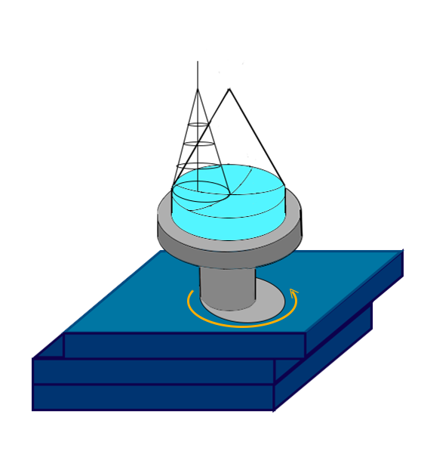
Опции прибора

Slide 11
Опции прибора
Схема построения результирующей интерферограммы

Slide 12
Общество с ограниченной ответственностью «Опто-Технологическая Лаборатория»
www.optotl.ru
194044, Санкт-Петербург г, Менделеевская ул., дом № 9, офис 541
+7 (812) 347-76-90
sales@optotl.ru

